Slide 1
HOW MANY LIKES WILL MY POST HAVE?
(PREVISÃO DE NÚMERO DE GOSTOS NUMA PUBLICAÇÃO)
MIEIC – FEUP 2018/2019
Métodos Estatísticos
TRABALHO REALIZADO POR:
André Daniel Gomes - up201806224
Diana Amaral Freitas - up201806230
Ana Teresa Cruz - up201806460

Slide 2
O PROBLEMA E A METODOLOGIA
Aplicar e otimizar um modelo de regressão que permitisse prever o número de “likes" de uma publicação de Instagram.
Esse modelo de regressão foi desenvolvido e testado a partir dos dados de treino no RapidMiner , e aplicado, no final, nos dados de teste.
Utilização da raiz do erro quadrado médio (“root mean squared error”) como medida de erro para medir a diferença média entre valores estimados e valores verdadeiros, permitindo testar a eficácia do modelo desenvolvido.
Notes:
Diana

Slide 3
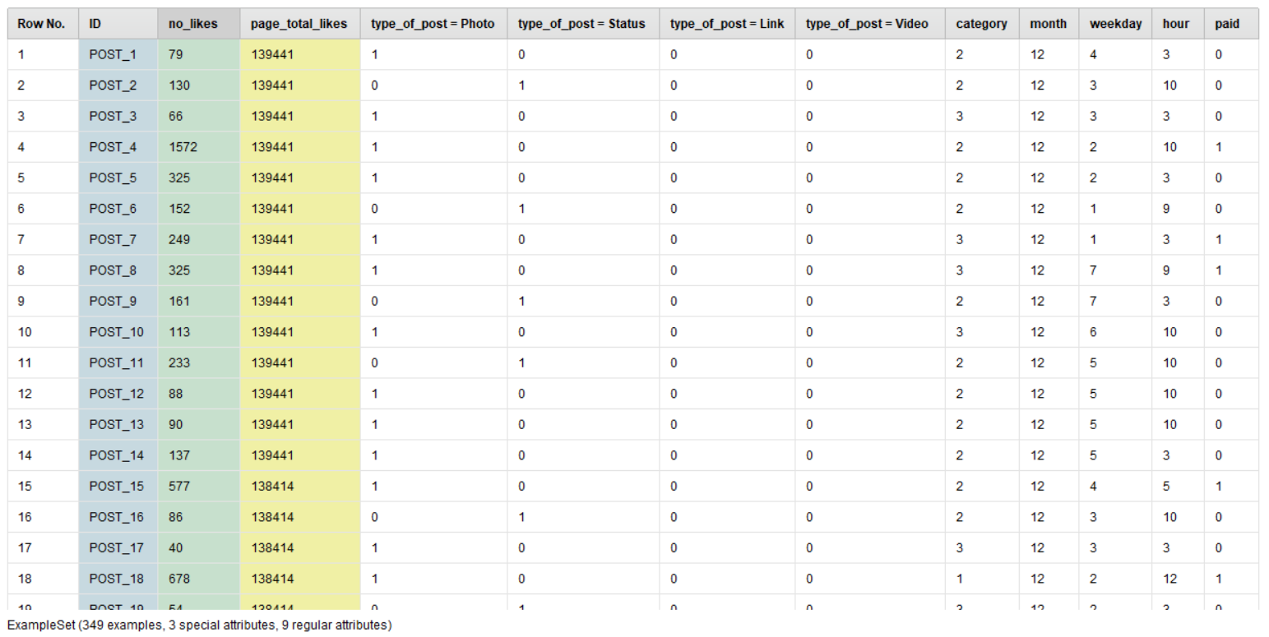
Notes:
Teté

Slide 4
CONSTRUÇÃO DO MODELO DE REGRESSÃO
Criação de um repositório.
Importação dos dados.
Estabelecimento do papel (“role”) que cada atributo assume no modelo – id(Id), label (número de “likes”), cluster (número de “likes” da página).
Notes:
Teté

Slide 5
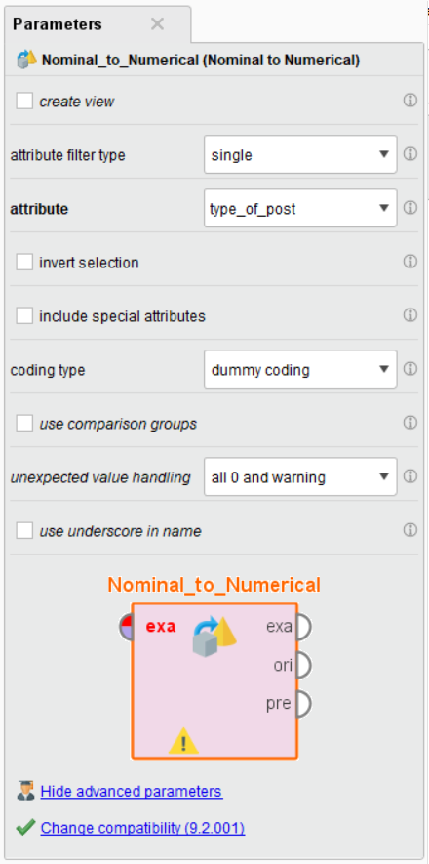
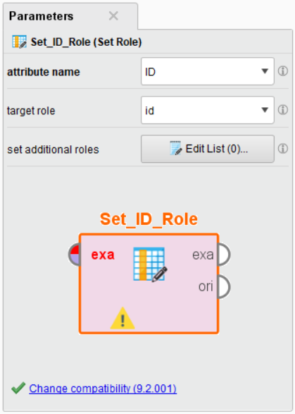
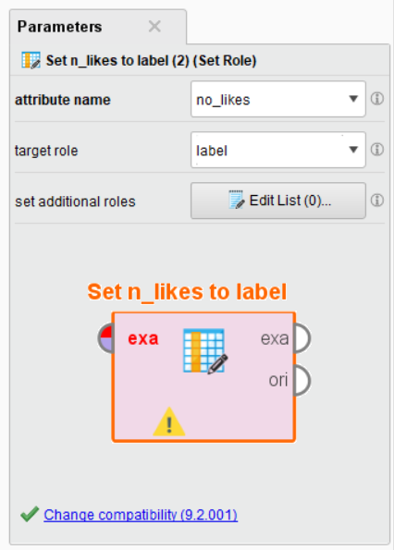
PARÂMETROS DOS OPERADORES DE SELEÇÃO DE DADOS
Notes:
Teté

Slide 6
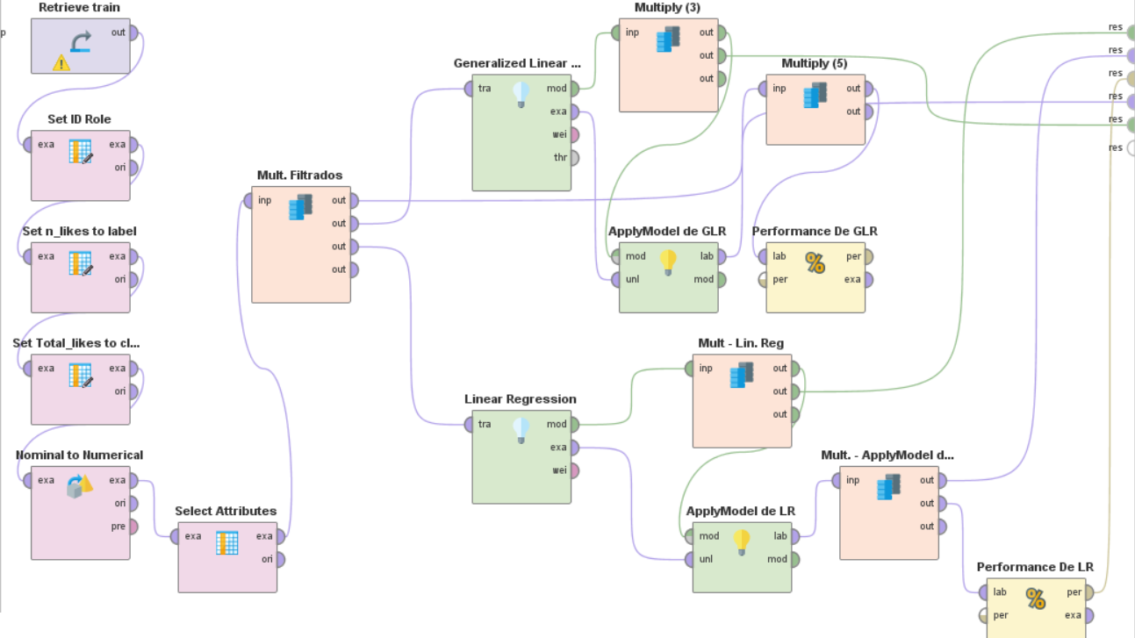
Notes:
Dani

Slide 7
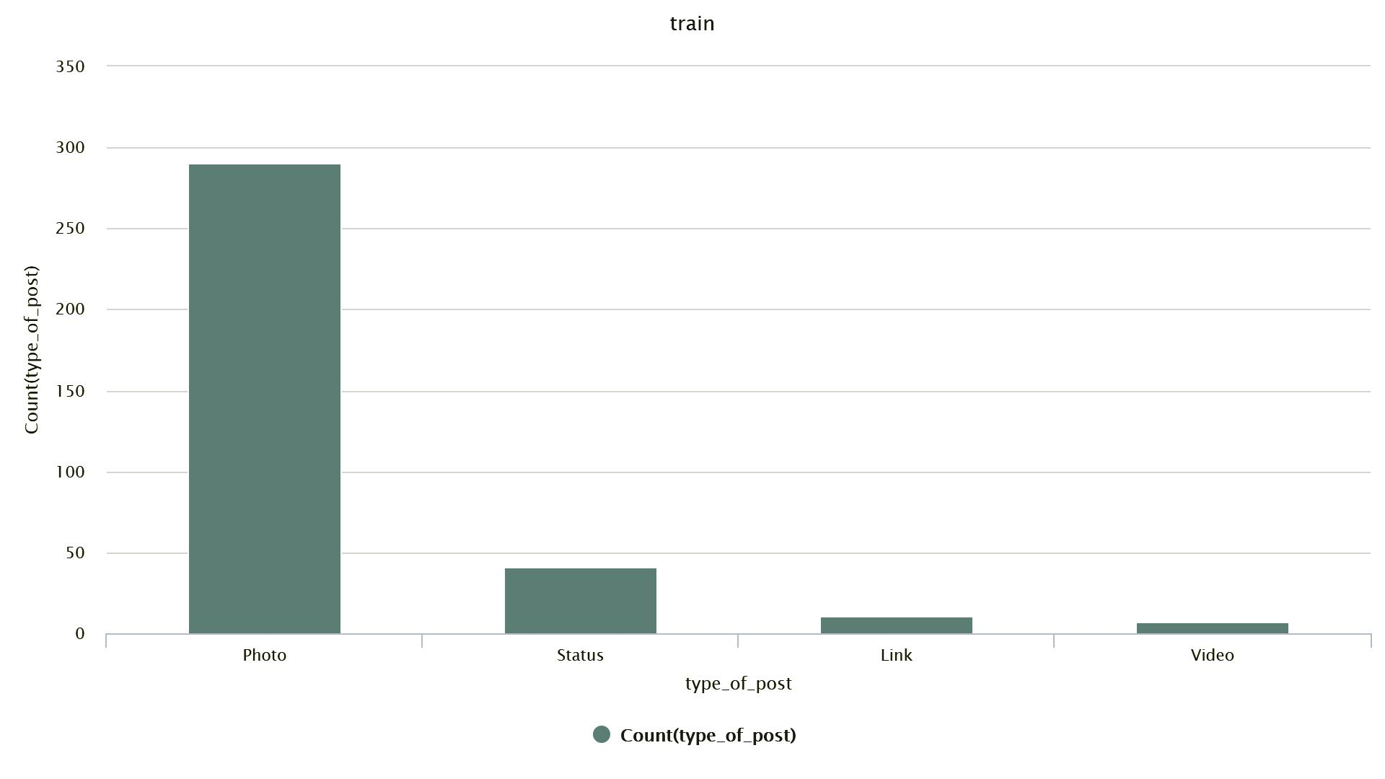
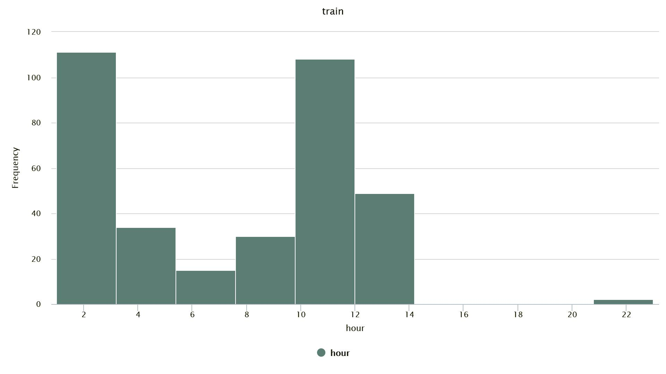
ANÁLISE DA AMOSTRA
A amostra de fotografias era significativamente superior à dos restantes tipos de post.
A discrepância na dimensão das amostras recolhidas para cada hora, poderia inflacionar os resultados

Slide 8
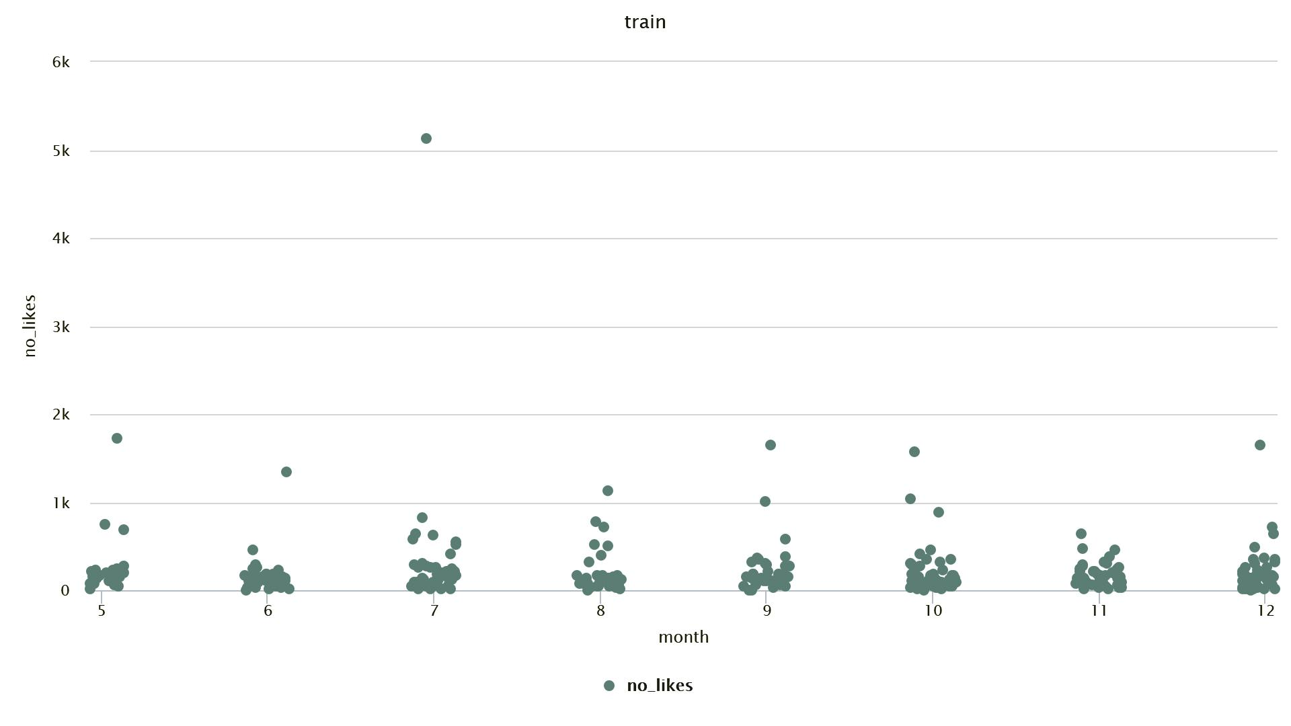
ANÁLISE DA AMOSTRA

Slide 9
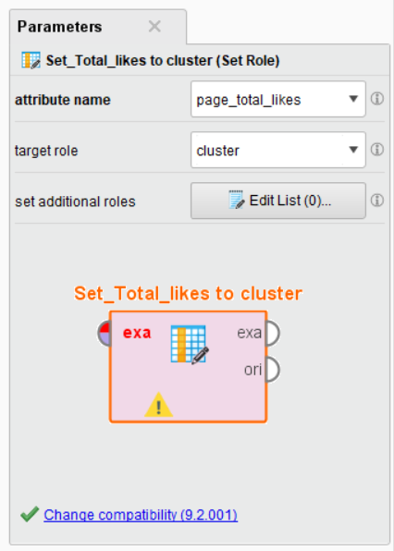
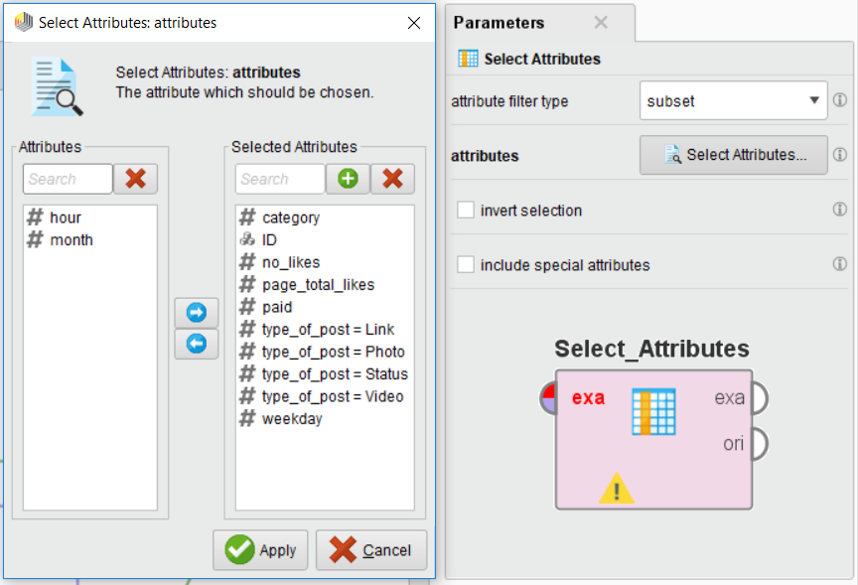
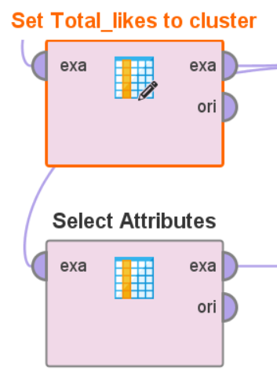
TRATAMENTO DE DADOS (OTIMIZAÇÃO DO MODELO) – ATRIBUTOS
Notes:
Dani

Slide 10
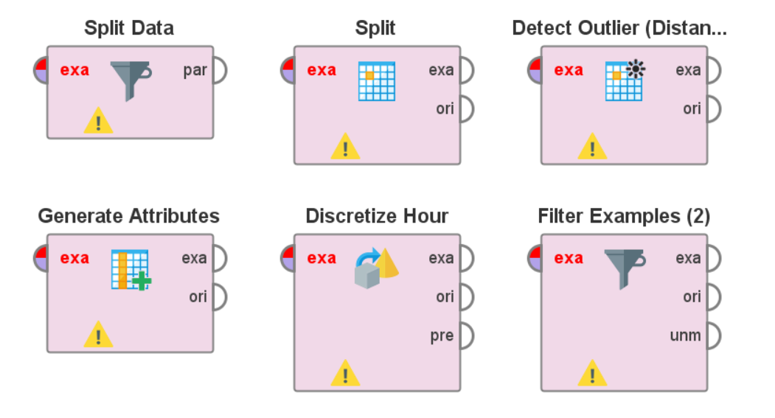
TRATAMENTO DE DADOS (OTIMIZAÇÃO DO MODELO) – TENTATIVAS
Split Data – destinado à criação de partições dos dados
Split – combina atributos existentes e cria novos
Detect Outliers (Distance) – identifica valores discrepantes através da distância aos restantes
Generate Attributes – destinado à construção de novos atributos
Discretize – permite subdividir um atributo em partições
Filter Examples – usado para filtrar o número de “likes” >1000
Notes:
Dani

Slide 11
MELHOR E PIOR PONTUAÇÃO
MELHOR PONTUAÇÃO
Generalized Linear Regression
Não consideramos os atributos hora e mês
276,82465
PIOR PONTUAÇÃO
Não consideramos os atributos pago, id e o tipo de post - vídeo
Filtramos número de “likes” maiores que 1000
Detetamos outliers
355,18778
Notes:
Diana

Slide 12
CONCLUSÕES
Na nossa opinião, a amostra de dados fornecida mostrou ser inadequada para poder retirar conclusões relevantes relativamente à influência das diferentes variáveis no número de “likes” de uma publicação.
Os resultados das diversas tentativas e a análise da distribuição e relação das variáveis levam-nos a crer que não existe uma relação linear forte entre elas.
Sentimos também que o nosso conhecimento relativo ao funcionamento do RapidMiner não permitiu utilizar as suas funcionalidades em pleno.
Notes:
Diana

Slide 13
Slides Públicos
Slides Privados

Slide 14
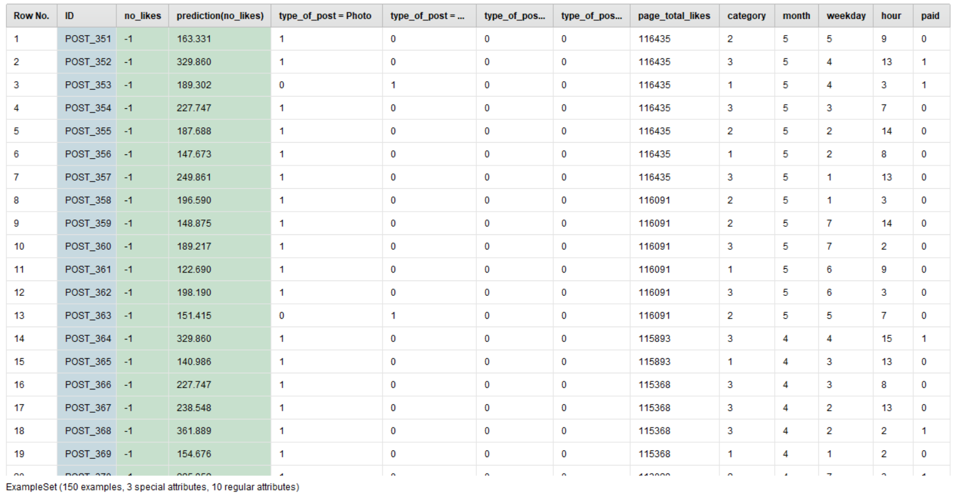
Fig 1. Previsão de número de likes com os dados de teste

Slide 15
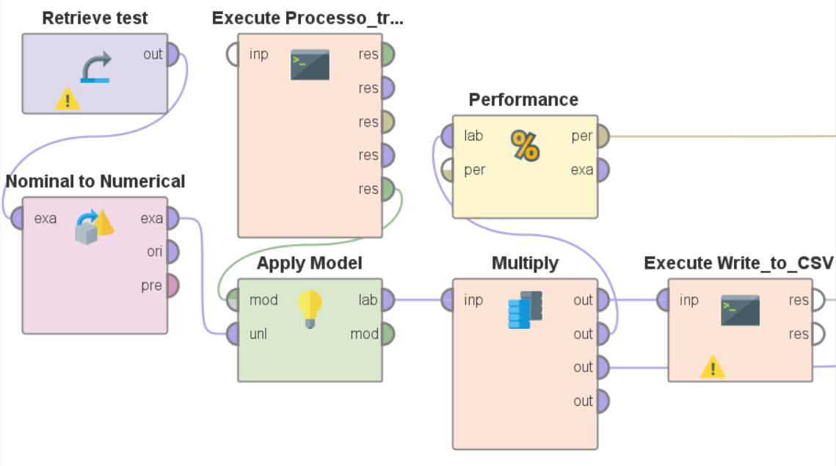
Fig. 2 – Processo que aplica o modelo desenvolvido aos dados de teste

Slide 16
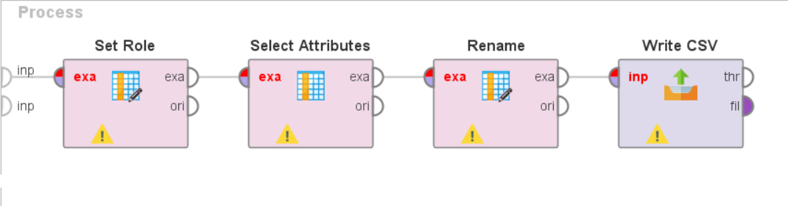
Fig. 3 Processo que permite guardar os dados de teste num ficheiro .csv bem estruturado

